Slide 1
Муниципальное дошкольное образовательное учреждение "Детский сад № 22" города Ярославля
Проект на тему:
«По дорогам сказок»
Выполнили воспитатели:
Дмитриева Галина Юрьевна
Смирнова Анна Александровна
г.Ярославль 2017

Slide 2
Информационная карта проекта
Полное название проекта: «По дорогам сказок».
Продолжительность проекта: краткосрочный.
Тип проекта: познавательно-творческий.
Участники проекта: дети первой младшей группы, воспитатели, родители.
Возраст детей: 2-3 года.

Slide 3

Актуальность проекта
Сказка - необходимый элемент духовной жизни ребёнка. Входя в мир чудес и волшебства, ребёнок погружается в глубины своей души. Русские народные сказки, вводя детей в круг необыкновенных событий, превращений, происходящих с их героями, выражают глубокие моральные идеи. Они учат доброму отношению к людям, показывают высокие чувства и стремления.
К сожалению, на сегодняшний день, наши дети воспитываются не на сказках, а на современных мультфильмах. У большинства родителей нет времени сесть с ребенком и почитать книгу. Детские психологи считают это большим упущением взрослых в воспитании своих детей.
Поэтому мы решили уделить немного больше времени именно сказкам в развитии и воспитании наших детей.

Slide 4
Цель проекта.
Развитие у детей устойчивого интереса к сказке, как произведению искусства; раскрытие творческого потенциала, активной, самостоятельной, эмоционально-отзывчивой, социально-компетентной и развивающейся личности.

Slide 5
Задачи.
Для детей.
Образовательные:
- расширять представление детей о сказках;
-учить детей рассуждать;
-формировать умение инсценировать эпизоды сказок;
-обогащать и расширять словарный запас детей.
Развивающие:
-развивать умения применять свои знания в беседе, добиваться связных высказываний;
-развивать у детей образное мышление, фантазию, творческие способности;
-развивать коммуникабельность и умение общаться со взрослыми и сверстниками.
Воспитательные:
-воспитывать чувства дружбы и коллективизма;
-воспитывать культуру речи.

Slide 6
Для родителей.
-создание в семье благоприятных условий для развития ребенка, с учетом опыта детей приобретенного в детском саду;
-развитие совместного творчества родителей и детей;
-развивать у родителей способность видеть в ребенке личность, уважать его мнение, обсуждать с ним предстоящую работу;
-заинтересовать родителей жизнью группы, вызвать желание участвовать в ней.
Для педагога.
-развитие творческого потенциала ребенка;
-показать родителям знания и умения детей, приобретенные в ходе реализации проекта.

Slide 7
Ожидаемые результаты.
Для детей:
-развитие интереса детей к сказкам;
-закрепление умения применять свои знания в беседе, связных высказываниях;
-воспитание чувства дружбы и коллективизма;
-получить эмоциональный отклик от своей работы;
-пополнение книжного уголка книгами по разделу «Сказки».
Для родителей:
-содержательно проведенное с ребенком время, желание принимать участие в совместных мероприятиях, общие интересы;
-активное участие родителей в жизни группы;
-рост уровня информированности родителей о деятельности педагогов ДОУ.
Для педагога:
-разработка серии конспектов;
-изготовление пальчикового, настольного театров по сказкам «Теремок», «Колобок», «Маша и медведь», «Волк и семеро козлят», «Лиса и заяц», «Кот, петух и лиса»;
-оформление книжной выставки «Наши любимые сказки»;
-разработка методических рекомендаций для родителей;
-презентация проекта на педсовете.

Slide 8
Этапы реализации проекта:
1 этап – Подготовительный
-вызвать интерес детей и родителей к выбранной теме проекта;
- предложить детям принести в группу из дома любимые сказки;
- рассматривание иллюстраций к сказкам;
- оформление книжной выставки «Наши любимые сказки»;
- сбор информации, литературы, дополнительного материала;
- оформление папок передвижек для родителей;
- составление плана реализации проекта.

Slide 9
2 этап – Основной
- реализация плана проекта с детьми, родителями;
- рассматривание иллюстраций к сказкам;
- чтение и рассказывание сказок, беседа по прочитанной сказке;
- изготовление масок для драматизации сказок;
- отгадывание загадок по сказкам;
- драматизация сказок;
- показ настольного театра;
- игра – викторина по сказкам: «Отгадай сказку», «Сказки дедушки Корнея».

Slide 10
3 этап – Заключительный
- подведение итогов проектной деятельности;
- представление материалов проекта на педсовете;
- оформление пальчикового и настольного театров по сказкам;
- выставка детско-родительских работ «По дорогам сказок».
- проведение открытого занятия по развитию речи «Любимые сказки»;
-проведение открытого занятия по физической культуре «Теремок».

Slide 11
План мероприятий.
Познакомить родителей с темой проекта.
Консультация для родителей. «Роль сказки в жизни ребенка». (Приложение №1)
Оформление книжной выставки «Наши любимые сказки».
Рассматривание иллюстраций к сказкам разных жанров.
НОД «Путешествие в страну сказок» (Приложение №3)
НОД «Любимый сказочный герой» (Приложение №4)
Чтение венгерской народной сказки «Два жадных медвежонка». Беседа по прочитанной сказке.
НОД «Игра-викторина» (коммуникация)
НОД «Два жадных медвежонка» (Приложение №7)
Изготовление родителями масок и атрибутов для театрализованных постановок.
Чтение сказок К.И.Чуковского «Телефон», «Тараканище».
Чтение русской народной сказки «Кот, петух и лиса».
Пополнение книжного уголка сказками разных жанров.
Игра-викторина «Вспомни сказку». (Приложение №5)
НОД «Любимые сказки»(Приложение№8)
Игра-драматизация «Репка»
НОД «Теремок».(Приложение № 9)
Консультация для родителей «Как читать детям сказки». (Приложение №2)
Мини-викторина по сказкам К.И.Чуковского.
НОД «Муха-Цокотуха»(лепка коллективная)
Игра-викторина «Сказки дедушки Корнея». (Приложение №6)
Задание для родителей: дома вместе с детьми выполнить поделку для выставки на тему «По дорогам сказок».
Собирание пазлов по сказкам.
Оформление выставки детско-родительских работ на тему: «По дорогам сказок».

Slide 12
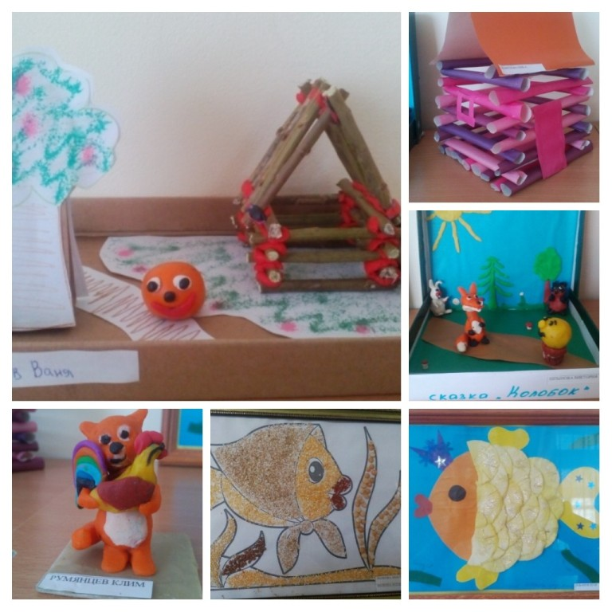
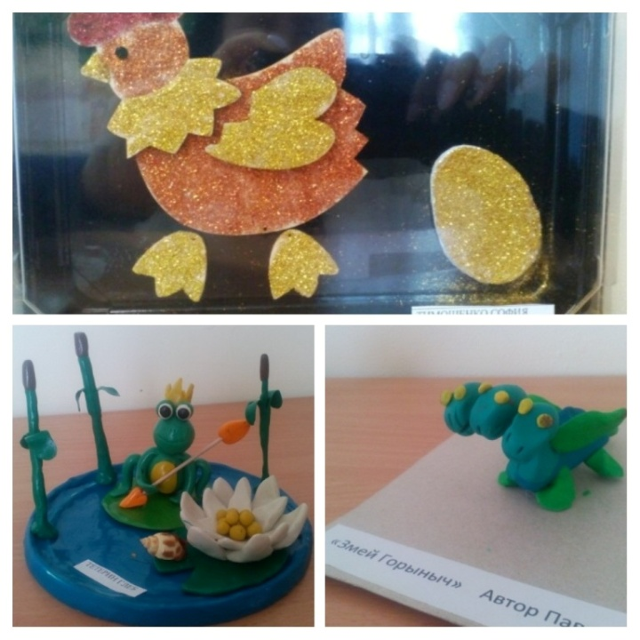
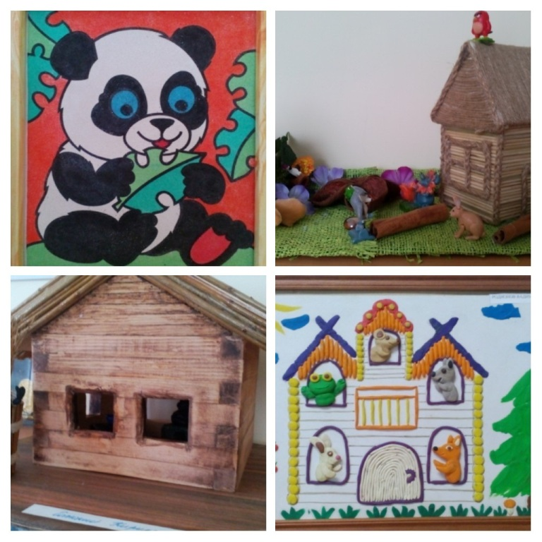
Выставка «По дорогам сказок»

Slide 13
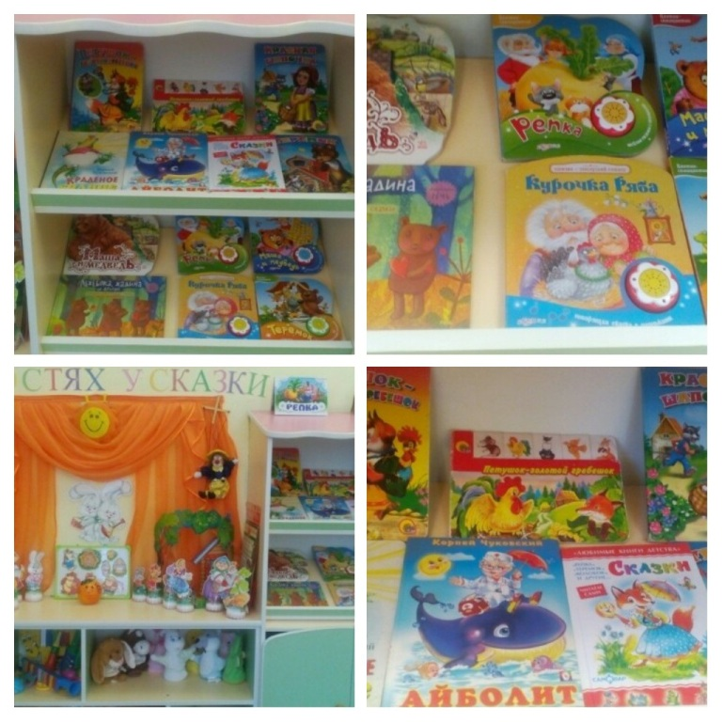
Книжная выставка «Наши любимые сказки»

Slide 14
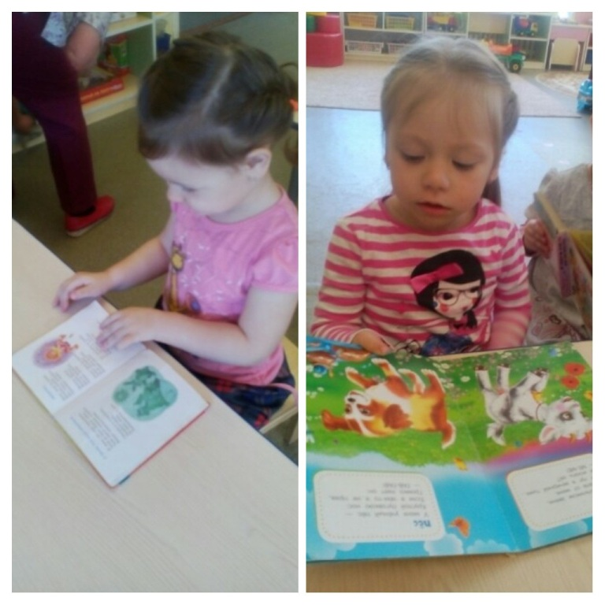
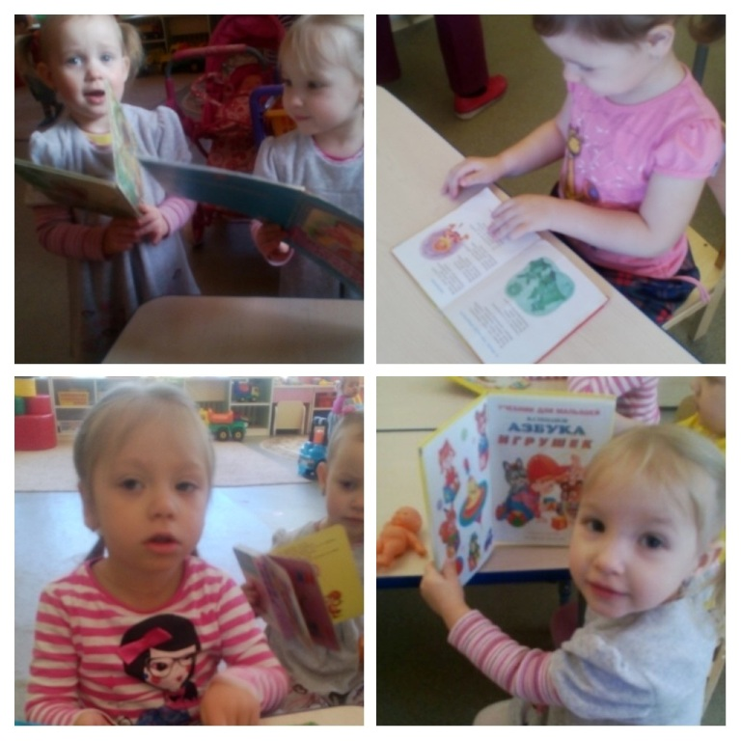
Мы ребята любознательные очень любим сказки

Slide 15
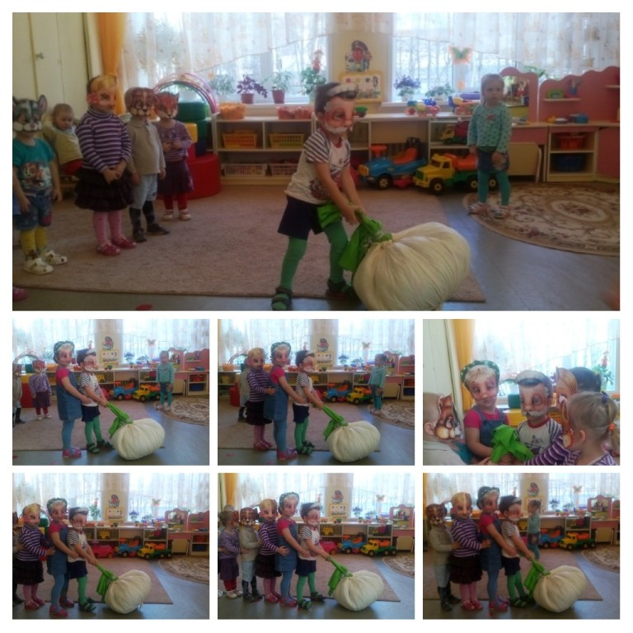
А еще мы хорошие актеры сами сказки умеем показывать.

Slide 16
Выводы
Детям была интересна и близка тематика проекта, поэтому они с удовольствием принимали участие во всех мероприятиях. Дети очень любят слушать сказки в исполнении педагога, с удовольствием рассматривают иллюстрации в книгах. В свободной игровой деятельности разыгрывают знакомые сказки с помощью игрушек, различных видов театра; некоторые воспитанники придумывают новые, свои сказки. Дети стали дружнее, чаще приходят друг другу на помощь.
Родители поддержали идею проекта, во всем помогали воспитателям и своим детям. Проявили инициативу и творчество в изготовлении масок для театрализованных постановок, и участии в выставке.
Таким образом, проделанная в ходе проекта работа, дала положительный результат не только в познавательном, речевом, но и в социальном развитии детей; а так же способствовала возникновению интереса и желания у родителей принять участие в проекте «По дорогам сказок»; сблизила детей, родителей и педагогов.

Slide 17
Спасибо за внимание!

